Slide 1


Studievaardighede & Studiemetodes
Kwartaal 2: Week 7
Les 2
Notes:
Skyfie 1: (Voorbladskyfie)
Welkom terug, Graad 10’s. Verlede week het ons hulpbronryke studievaardighede en -metodes geïdentifiseer wat julle kan help om beter te presteer in take, toetse en eksamens.
Nota aan onderwyser: Indien daar nie genoeg tyd was om die aktiwiteitsmemorandums van verlede week te bespreek nie, kan dit nou gedoen word, indien tyd dit toelaat.
Hierdie week gaan ons hierdie onderwerp verder uitbrei deur na ander nuttige vaardighede te kyk wat ’n verskil kan maak aan julle studieroetines en assesseringsprestasie.

Slide 2

UITKOMSTE
Teen die einde van hierdie les behoort jy in staat te wees om die volgende te kan doen:
Definieer en bespreek die belangrikheid van kritiese denkvaardighede, kreatiewe denkvaardighede en probleemoplossingsvaardighede.
Verduidelik die doel van assessering en onderskei tussen formatiewe en summatiewe assessering.
Onderskei tussen interne en eksterne assessering.
Analiseer eie prestasie in assesseringstake.
Beskryf die doel van ’n studieplan en identifiseer sleutelfaktore wat nodig is om ’n effektiewe studieplan saam te stel.
Ontwikkel ’n studieplan wat tydbestuurstrategieë in ag neem om studie en persoonlike verantwoordelikhede te balanseer.
Notes:
Skyfie 2: (Lesuitkomste)
Teen die einde van hierdie les behoort jy in staat te wees om die volgende te kan doen:
Definieer en bespreek die belangrikheid van kritiese denkvaardighede, kreatiewe denkvaardighede en probleemoplossingsvaardighede.
Verduidelik die doel van assessering en onderskei tussen formatiewe en summatiewe assessering.
Onderskei tussen interne en eksterne assessering.
Analiseer eie prestasie in assesseringstake.
Beskryf die doel van ’n studieplan en identifiseer sleutelfaktore wat nodig is om ’n effektiewe studieplan saam te stel.
Ontwikkel ’n studieplan wat tydbestuurstrategieë in ag neem om studie en persoonlike verantwoordelikhede te balanseer.

Slide 3
'n Kritiese denker kan...
Inligting ontleed, interpreteer, evalueer en oordeel vorm oor wat hulle lees, hoor, sê of skryf.
Hul werk dieper verstaan (nie net memoriseer nie).
Verbindings tussen idees raaksien en maak.
Hoërorde-vrae beantwoord.
Probleme doeltreffend oplos (Wiskunde/Wetenskap/LO).
Meer doeltreffend studeer.
Notes:
Skyfie 3 (Kritiese denkvaardighede)
Kritiese denke behels dat jy vrae vra, analiseer, interpreteer, evalueer en beredeneerde oordele vorm oor wat jy lees, hoor of skryf.
Hierdie oordele moet betroubaar wees en op geloofwaardige inligting berus.
Dit is nie noodwendig negatief of foutsoekend nie, maar daarop gemik om ’n probleem te analiseer en tot ’n ingeligte besluit te kom.
Om kritiese denke op jou studies toe te pas is belangrik omdat dit jou help om:
Verbindings te maak tussen verskillende onderwerpe, asook tussen teorie en werklike situasies.
Jou werk op ’n dieper vlak te verstaan, eerder as om dit net te memoriseer.
Hoërorde-vrae in toetse en eksamens met selfvertroue te beantwoord.
Probleme doeltreffend op te los in vakke soos Wiskunde, Wetenskap en Lewensoriëntering.
Meer doeltreffend te studeer, wat uiteindelik tyd kan bespaar.

Slide 4

Kreatiewe Denkvaardighede
Die vermoë om unieke, oorspronklike oplossings te skep.
Die kapasiteit om op verskillende maniere te dink en probleme vanuit verskeie perspektiewe te benader.
Die vaardigheid om die kreatiewe ‘regterbrein’-denke te benut en nuwe perspektiewe na probleemoplossing te bring.
Die bekwaamheid om innovasie aan te moedig, probleemoplossing te verbeter en verandering beter te bestuur.
Notes:
Slide 4 (Kreatiewe denkvaardighede)
Kreatiewe denke is die vermoë om nuwe idees te ontwikkel, op verskillende maniere te dink en probleme vanuit verskeie perspektiewe te benader.
Dit is nie net van toepassing op kreatiewe beroepe soos kunstenaars, ontwerpers en musikante nie, maar ’n vaardigheid wat vir almal waardevol is.
Om kreatiewe denke in jou studies toe te pas is belangrik omdat dit jou help om:
jou werk op verskillende maniere te verstaan, wat dit makliker maak om te onthou.
nuwe studiemetodes te verken, eerder as om by net een metode te bly.
probleme kreatief op te los, veral met betrekking tot meer uitdagende vakke.
betrokke en geïnteresseerd in jou werk te bly.
jou leerstrategieë aan te pas wanneer iets nie werk nie.
Hierdie vaardighede moedig innovasie aan, verbeter probleemoplossing, en help jou om verandering meer effektief te bestuur.
Dit kan ontwikkel word deur spesifieke aktiwiteite en tegnieke.

Slide 5



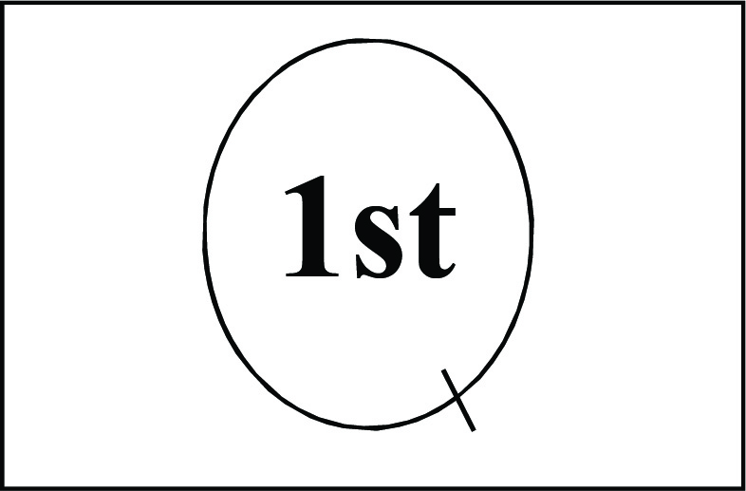
Kom ons toets jou kreatiewe denkvaardig-hede
Notes:
Skyfie 5: (Kreatiewe denkvaardighede in aksie)
Kom ons pas dit toe:
Wat dink julle beteken hierdie beelde? As julle dit kan uitwerk, gebruik julle kritiese en kreatiewe denkvaardighede!
Antwoorde:
Lees tussen die lyne
Ek is besig met iets (I'm in the middle of something)
Aartsbiskop (Archbishop)
Eerste in die ry

Slide 6


Probleemoplossing
Die vermoë om probleme te identifiseer, oplossings te oorweeg en te ontleed, en die beste oplossing toe te pas.
Verbeter geheue en begrip
Notes:
Skyfie 6 (Probleemoplossingsvaardighede)
Probleemoplossingsvaardighede verwys na die vermoë om ’n probleem te identifiseer, moontlike oplossings te oorweeg en die beste opsie te kies om dit op te los.
Effektiewe probleemoplossers word dikwels beskryf as pro-aktief, samewerkend en selfgemotiveerd.
Hierdie vaardighede dra ook by tot beter geheue, dieper begrip en die vermoë om logiese gevolgtrekkings te maak.
Om probleemoplossing in jou studies toe te pas is belangrik omdat dit jou help om:
Deur moeilike vrae te werk in plaas daarvan om op te gee.
Kennis toe te pas in nuwe of onbekende situasies.
Jou prestasie in toetse en eksamens te verbeter.
Onafhanklik te dink en beter besluite te neem.
Uit foute te leer en mettertyd te verbeter.

Slide 7

Kom ons oefen hierdie vaardighede deur raaisels te gebruik!
Hoe kan ’n mens agt dae lank funksioneer sonder om te slaap?
Tom se ma het drie kinders gehad. Die eerste kind se naam was April. Die tweede een se naam was Mei. Wat was die naam van die derde kind?
Peter Piper soek na pepers. Kan jy dit spel sonder enige p’s?
Wat word al hoe natter hoe meer dit droogmaak?
Wat moet eers gebreek word voordat jy dit kan eet?
Notes:
Skyfie 7: (Probleemoplossingsvaardighede in aksie)
Dit is nou tyd om sommige van hierdie vaardighede te oefen! Ons gaan raaisels gebruik om dit te doen.
Hoe kan ’n mens agt dae lank funksioneer sonder om te slaap? (Jy slaap snags.)
Tom se ma het drie kinders gehad. Die eerste kind se naam was April. Die tweede een se naam was Mei. Wat was die naam van die derde kind? (Tom.)
Peter Piper soek na pepers. Kan jy dit spel sonder enige p’s? (DIT.)
Wat word al hoe natter hoe meer dit droogmaak? (’n Handdoek.)
Wat moet eers gebreek word voordat jy dit kan eet? (’n Eier.)

Slide 8

Kyk: What is creative problem solving? https://www.youtube.com/watch?v=QbxyiUG5RRI (3 min 16 sek)
Notes:
Skyfie 8 (Kreatiewe probleemoplossing)
Hierdie vaardighede wat ons pas bespreek het, kan ook gekombineer word. Kom ons kyk na ’n video wat die konsep van kreatiewe probleemoplossing verduidelik.
Kyk video:
What is creative problem solving?
https://www.youtube.com/watch?v=QbxyiUG5RRI (3 min 16 sek)

Slide 9
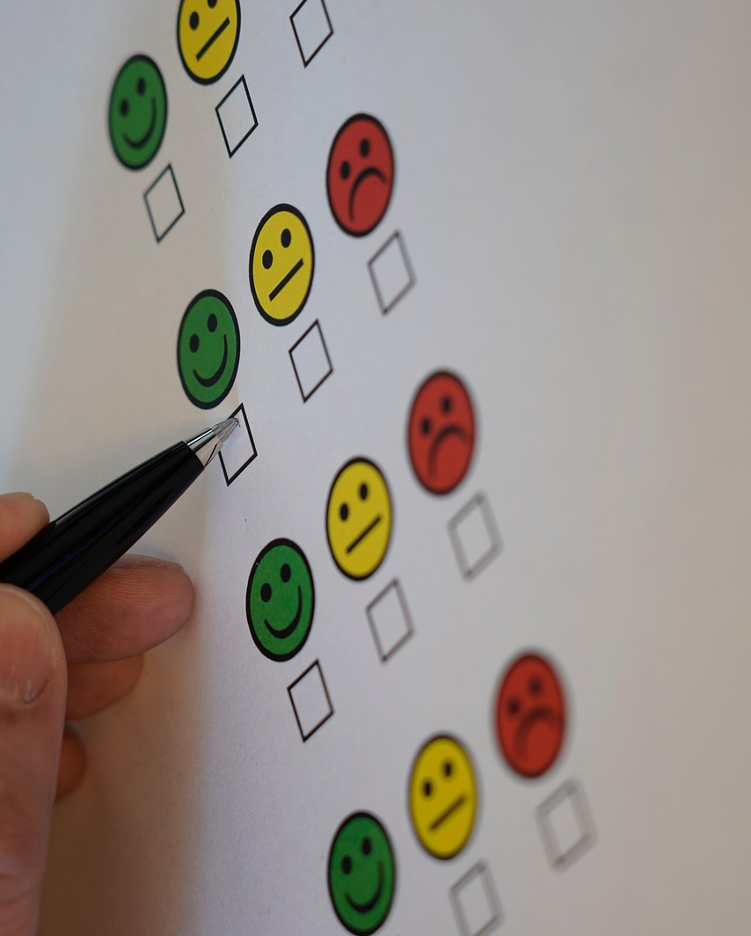
Skoolassesserings
Notes:
Skyfie 9: (Assessering)
Vra die leerders:
Wonder julle ooit hoe julle by die skool geassesseer word?
Is eksamens die belangrikste assesseringsmetodes?
Wat van toetse, aktiwiteite, projekte, take, ondersoeke, ens.? Kom ons kyk ’n bietjie dieper daarna.

Slide 10
Formatiewe en Summatiewe
Assessering
Assessering help jou en jou onderwysers om bewyse van jou prestasie te versamel en te sien hoe jy vorder.
Formatief: word tydens die onderrigproses gebruik. Dit maak deurlopende terugvoer moontlik (informeel).
Summatief: word aan die einde van ’n afdeling/kwartaal gebruik om jou algehele begrip te beoordeel, bv. toetse en eksamens (formeel).
Notes:
Skyfie 10 (Assessering)
Assessering word deur onderwysers gebruik om te bepaal hoeveel en hoe goed leerders leer. Dit behels die insameling van bewyse van prestasie om vordering te monitor. You need to show that you understand the content of these assessments.
Jy moet kan wys dat jy die inhoud van hierdie assesserings verstaan en kan toepas.
Assesserings, in al hul vorme, bied geleenthede vir terugvoer. Hierdie terugvoer help jou om verbeterings aan te bring en uiteindelik beter punte te behaal.
Daar is twee hoofsoorte assesserings:
Formatief: Word tydens die onderrig- en leerproses gebruik. Dit bied deurlopende terugvoer om jou begrip te verbeter en jou voor te berei vir summatiewe assessering. Voorbeelde sluit in klastoetse, huiswerkaktiwiteite en werkkaarte. Dit staan ook bekend as informele assessering, aangesien die punte nie op jou rapport aangeteken word nie.
Summatief: Word aan die einde van ’n afdeling of kwartaal gebruik om jou algehele begrip en prestasie te evalueer. Voorbeelde sluit toetse en eksamens in, wat bepaal hoe goed jy die werk bemeester het. Dit staan ook bekend as formele assessering, aangesien dié punte op jou rapport aangeteken word.

Slide 11
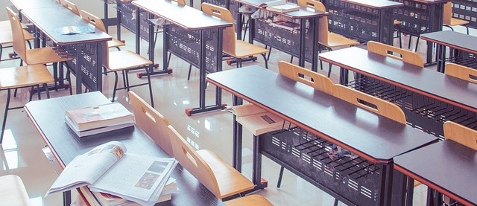
Formele Assessering: Intern vs Ekstern
INTERNE ASSESSERING | EKSTERNE ASSESSERING
Assesserings wat binne die skool opgestel en gemerk word. | Assesserings wat deur eksterne liggame, soos die Departement van Basiese Onderwys, opgestel en gemerk word.
Dit word gewoonlik deur die jaar voltooi as deel van jou Skoolgebaseerde Assessering (SBA), onder beheerde toestande en volgens vasgestelde toets- of eksamenreëls. | Dit word gewoonlik onder streng eksamenvoorwaardes, op dieselfde tyd regoor die land of provinsie, afgelê, soos die matriekeksamens (Nasionale Senior Sertifikaat).
Notes:
Skyfie 11: (Interne en eksterne assessering)
Formele assesserings kan óf intern óf ekstern wees, en hulle is ewe belangrik. Die een berei jou voor vir die ander.
Interne assessering
Assesserings wat binne die skool opgestel en gemerk word.
Dit word gewoonlik deur die jaar voltooi as deel van jou Skoolgebaseerde Assessering (SBA), onder beheerde toestande en volgens vasgestelde toets- of eksamenreëls.
Eksterne assessering
Assesserings wat deur eksterne liggame, soos die Departement van Basiese Onderwys, opgestel en gemerk word.
Hierdie assesserings word gewoonlik onder streng eksamenvoorwaardes, op dieselfde tyd regoor die land of provinsie, afgelê, soos die matriekeksamens (Nasionale Senior Sertifikaat).

Slide 12

Watter een is belangriker?
Notes:
Skyfie 12: Vra die leerders: Watter een is belangriker? Eksterne of interne assessering?
Albei is ewe belangrik; jy moet jou beste poging vir albei aanwend.
Die een berei jou voor vir die ander!
Leerders moet Aktiwiteit 1 (Les 2 – Werkkaart) voltooi. Dit kan ook as huiswerk gegee word indien daar nie genoeg tyd in die klas is nie.
Nota aan onderwyser: Indien leerders nog nie ’n eksterne assessering voltooi het nie, moet hulle die laaste vraag oorslaan of kortliks voorspel hoe hulle dink hulle onder eksterne assesseringstoestande sal presteer.

Slide 13

Ontwikkel ‘n studieplan
Die belangrikheid van 'n studieplan:
Verhoogde produktiwiteit
Minder stres
Beter resultate
Verbeterde fokus
Beter voorbereiding
Notes:
Skyfie 13 (Ontwikkel 'n studieplan)
’n Studieplan help jou om georganiseerd te bly en jou tyd effektief te bestuur.
Dit verseker dat jy beter voorberei is vir toetse en eksamens, wat tot beter resultate kan lei.
Dit kan ook jou stresvlakke verlaag, aangesien dit die behoefte aan laaste-minuut-‘inpropsessies’ verminder. Jy kan teen ’n bestendige tempo werk en het meer tyd om jou werk te memoriseer en te hersien.

Slide 14
Skep 'n effektiewe studieplan
Effektiewe Studieplan:
stel studiedoelwitte
nuttige studiemateriaal
beter tydsbeplanning
Wenk: jy kan skeduleerderprogramme op jou toestelle aflaai
Kyk:
How to create an effective study plan
https://youtube.com/shorts/LTMT04vda00?si=6s3T2a8VpfxLdAON (1 min 27 sek)
Notes:
Skyfie 14 (Ontwikkel 'n effektiewe studieplan)
Wenke om in ag te neem vir ’n doeltreffende studieskedule:
Studiedoelwitte: Weet wat jy aan die einde wil bereik – dit maak dit makliker om doelgerig te werk.
Tydsbeplanning: Bepaal hoeveel tyd jy aan studie kan bestee en hoeveel tyd jy vir ander verpligtinge nodig het.
Studiemateriaal: Maak seker jy het al jou studiemateriaal bymekaar voordat jy begin studeer.
Kom ons kyk na ’n video oor hoe om ’n studieplan te maak waarby jy sal hou.
Kyk video:
How to create an effective study plan
https://youtube.com/shorts/LTMT04vda00?si=6s3T2a8VpfxLdAON (1 min 27 sek)
Studieskedule-toepassings
Daar is verskeie gratis toepassings beskikbaar wat jy direk op jou selfoon kan aflaai. Dit maak dit maklik om jou skedule byderhand te hê, waar jy ook al is.
Nota aan onderwyser: Verwys na die Inhoudsopsomming vir ’n paar voorbeelde hiervan.

Slide 15

Finale Gedagtes & Aktiwiteite
Denkvaardighede en ’n studieplan kan ’n verskil maak aan jou akademiese sukses!
Notes:
Skyfie 15: Dit bring ons by die einde van die les oor studievaardighede. In hierdie les het ons verskillende denkvaardighede verken en hoe dit jou leer ondersteun.
Ons het ook gekyk na hoe assessering gebruik word om jou leerproses te meet.
Laastens het ons die belangrikheid van ’n studieplan bespreek.
Leerders Aktiwiteit 2 (Les 2 – Werkkaart) voltooi as ’n selfrefleksie-aktiwiteir nadat die inhoud behandel is.
Aktiwiteit 3 (Les 2 – Werkkaart) moet as huiswerk voltooi word indien daar tydsbeperkings is.
Moontlike antwoorde is beskikbaar in die Les 2 – Werkkaart MEMO.
Deel die Inhoudsopsomming uit voordat die leerders die klas verlaat.

